Slide 1




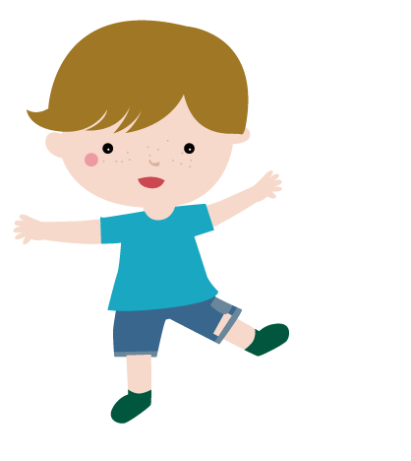
Kể chuyện
Những chú bé
không chết
Quy-ra-xkê-vích
Notes:
*Cờ Soviet

Slide 2
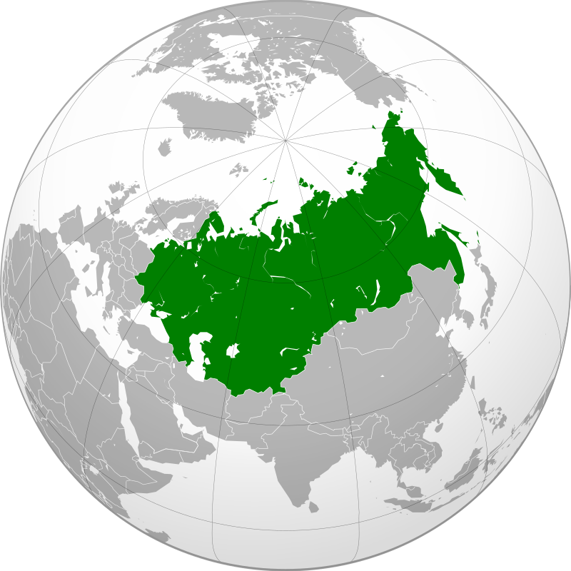
Notes:
Thực hiện bởi tác giả TRAJAN 117. This W3C-unspecified vector image was created with Inkscape . – Tác phẩm do chính người tải lên tạo ra This vector image includes elements that have been taken or adapted from this file: Union of Soviet Socialist Republics (orthographic projection).svg (by Ssolbergj)., CC BY-SA 3.0, https://commons.wikimedia.org/w/index.php?curid=42510902

Slide 3
LIÊN XÔ
Notes:
Thực hiện bởi tác giả TRAJAN 117. This W3C-unspecified vector image was created with Inkscape . – Tác phẩm do chính người tải lên tạo ra This vector image includes elements that have been taken or adapted from this file: Union of Soviet Socialist Republics (orthographic projection).svg (by Ssolbergj)., CC BY-SA 3.0, https://commons.wikimedia.org/w/index.php?curid=42510902

Slide 4

01
Nghe kể

Slide 5

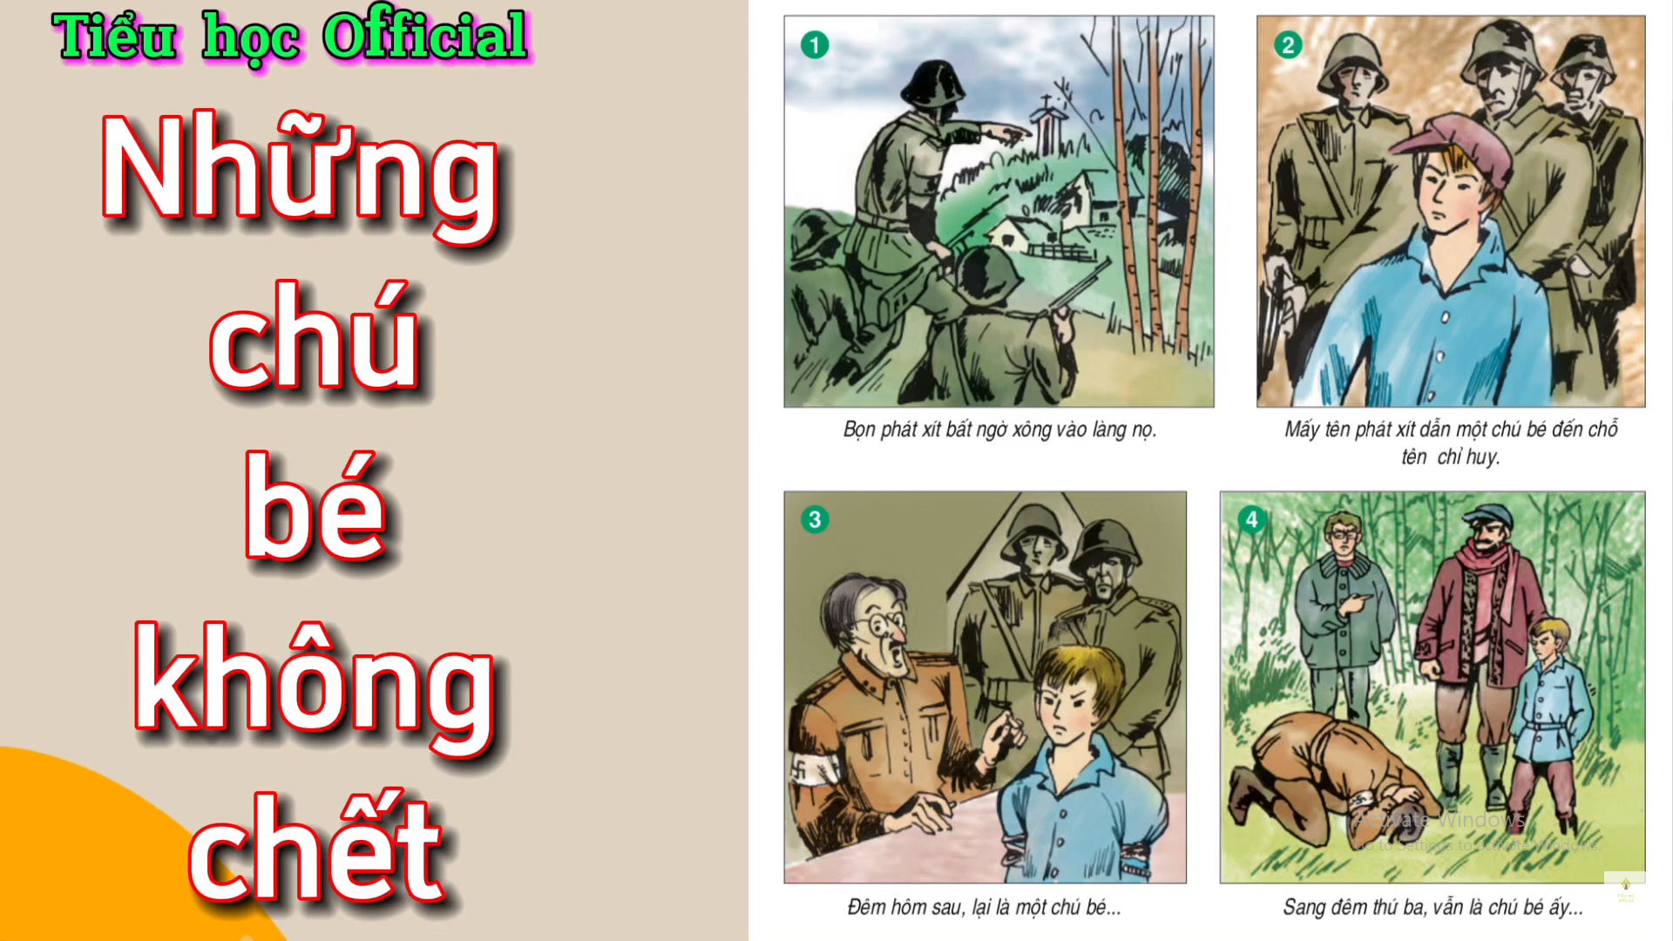
Nghe kể lần 1

Slide 6
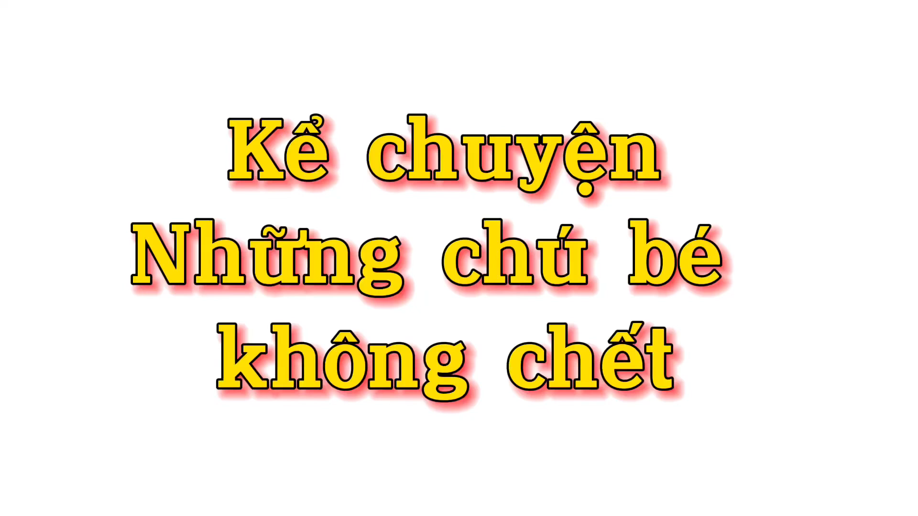
TRƯỜNG TIỂU HỌC PHÚC LỢI
Notes:
Chiến dịch tấn công Berlin của Hồng quân Liên Xô. Video: YouTube/Blitzkrieg.

Slide 7
Nghe kể lần 2

Slide 8
Nghe kể lần 2

Slide 9
Nghe kể lần 2

Slide 10
Nghe kể lần 2

Slide 11
Giọng kể
Giọng kể hồi hộp, phân biệt tâm lý các nhân vật:
Tên sĩ quan lúc đầu hống hách, sau ngạc nhiên, kinh hãi đến hoảng loạn;
Các chú bé du kích dõng dạc, kiêu hãnh.
Nhấn mạnh chi tiết “vẫn là chú bé mặc áo sơmi xanh có hang cúc trắng”.

Slide 12
02
kể trong nhóm

Slide 13
Kể lại từng đoạn câu chuyện

Slide 14
03
Thi kể chuyện

Slide 15
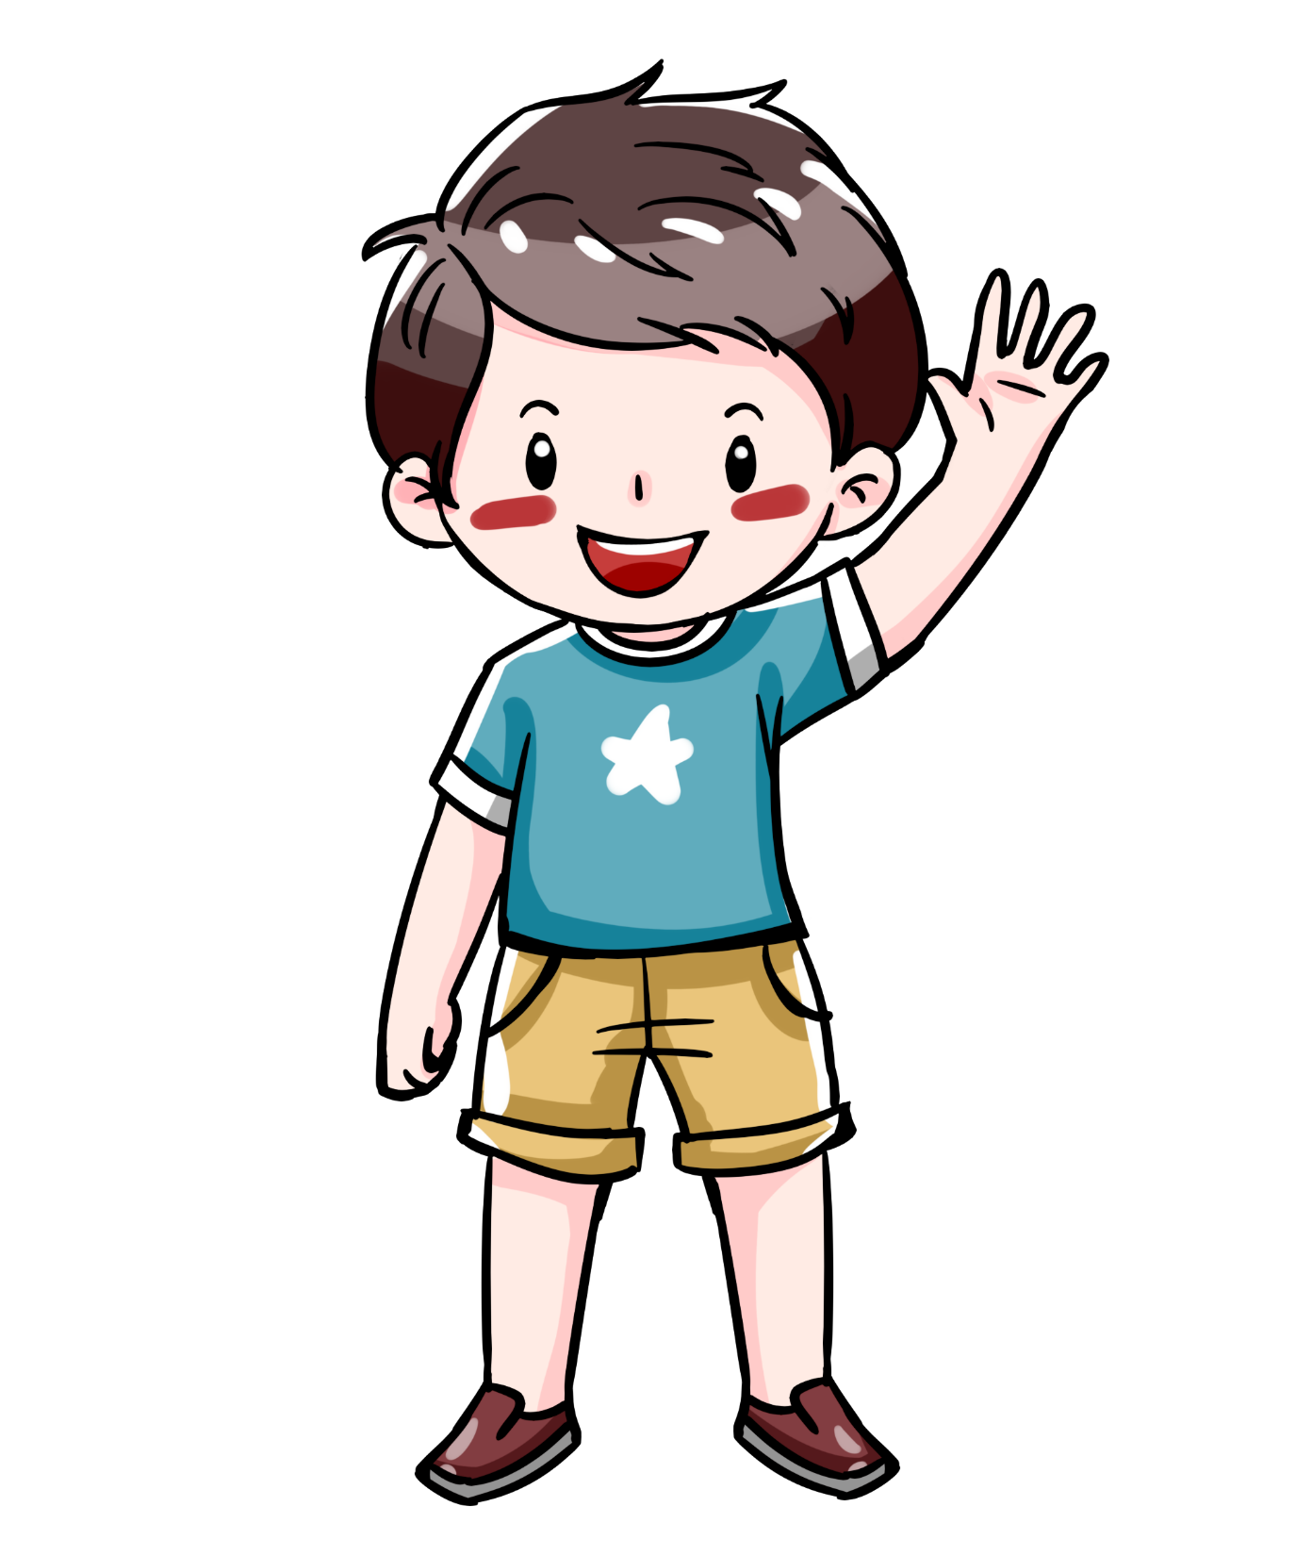
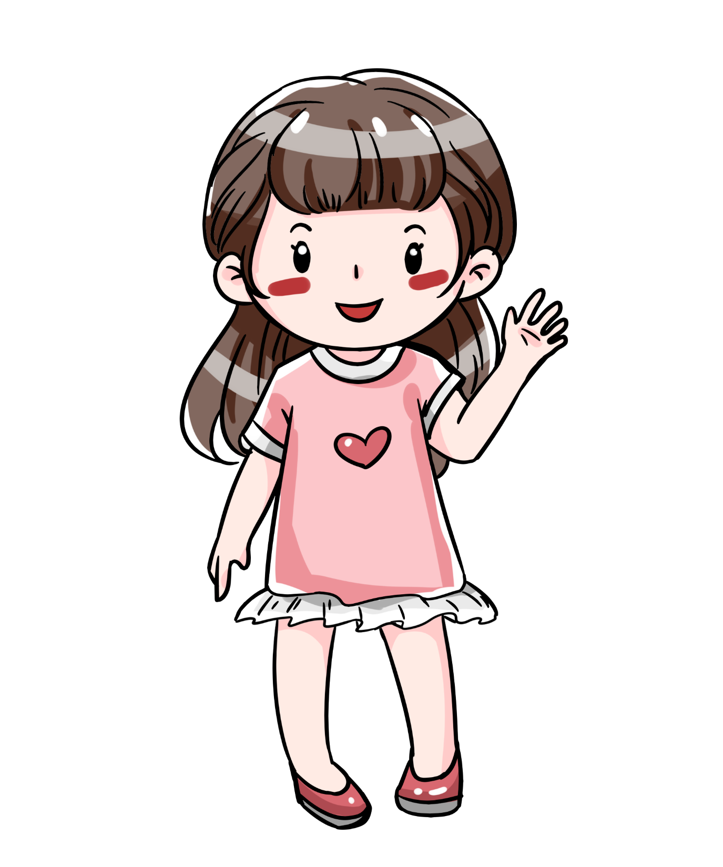
Tiêu chí đánh giá
Kể đúng nội dung câu chuyện.
Giọng kể phù hợp từng nhân vật.
Kết hợp ngôn ngữ cơ thể.

Slide 16
04
Tìm hiểu câu chuyện

Slide 17

Câu chuyện ca ngợi phẩm chất gì ở các chú bé?
Câu chuyện ca ngợi tinh thần dũng cảm, sự hy sinh cao cả của các chiến sĩ nhỏ tuổi trong cuộc chiến đấu chống kẻ thù xâm lược, bảo vệ Tổ quốc.

Slide 18
Tại sao truyện có tên là “Những chú bé không chết?
Ba chú bé là ba anh em ruột, ăn mặc giống nhau khiến tên phát xít nhầm tưởng những chú bé đã bị hắn giết luôn sống lại. Điều này khiến hắn kinh hoảng, khiếp sợ.

Slide 19
Thử đặt tên khác cho câu chuyện này
Những thiếu niên dũng cảm
Những thiếu niên bất tử
Những chú bé không bao giờ chết

Slide 20
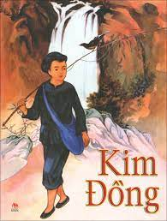
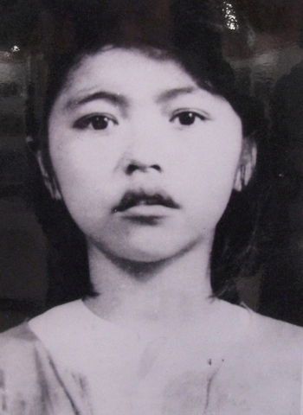
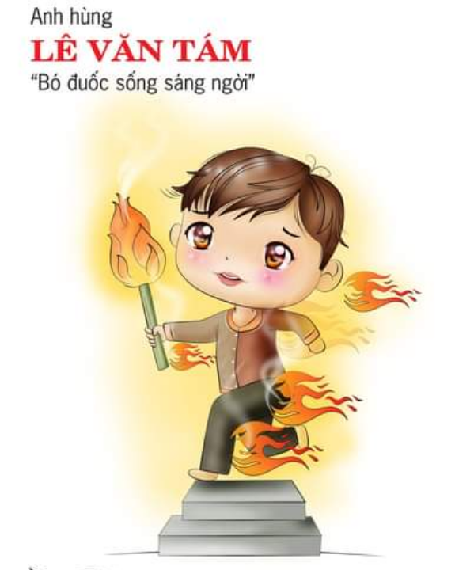
Kể tên một vài tấm gương thanh niên Việt Nam dũng cảm

Slide 21
Thứ ngày tháng 3 năm 2022
Kể chuyện
Những chú bé không chết.
Nội dung: Câu chuyện ca ngợi tinh thần dũng cảm, sự hy sinh cao cả của các chiến sĩ nhỏ tuổi trong cuộc chiến đấu chống kẻ thù xâm lược, bảo vệ Tổ quốc.

Slide 22
Tạm biệt

